Slide 1
Daniel Shop Online WEBSITE.
(NoneName).
Giảng Viên: Nguyễn Thị Nam

Slide 2
Giới thiệu
Tên Shop: Daniel.
Bán Các sản phẩm nổi bật theo xu hướng giới trẻ, trung niên, vị thành niên.
Phân trang : Sản Phẩm ( Giày, dép, áo khoác, áo sơ mi...)
Tạo những tiện ích thao tác nhấp mua hàng,liên hệ với admin nhanh chóng.
Nhiều sự lựa chọn cho website.
Tiết kiệm được thời gian khi mua online.

Slide 3
Nội Dung Chính
Phân Chia Công Việc
Giới Thiệu Thành Viên
Tiến trình
Giới thiệu Chi tiết
Các Vấn đề
Kết thúc.

Slide 4
Công việc Được Phân Chia 1: Trương Quang Huy 4:Đoàn Kim Tâm 2:Lê Minh Khang 5: Nguyễn Đức Minh 3: Huỳnh Quốc Việt
Hoàn Thiện FiGma.
-Thiết kế : Trang Chủ
Code Các , Sản Phẩm,Giới thiệu shop.
-Quản lý: trang admin.Thiết kế trang admin. Quản lý đơn hàng Năng trong trang admin.
-tạo các form đăng ký đăng nhập . Liên Kết với database.
-Tạo trang shop, tạo trang user.
Database: Chức năng tiềm kiếm sản phẩm,
Viết Báo cáo .
Databse:
Giỏ Hàng, chi tiết giỏ hàng, Thống kê.
Databse :
Quản Lý đơn hàng, người dùng.
Database: quản lý bình luận, kiểm lỗi.
Kiểm lỗi đăng nhập
Hỗ trợ viết báo cáo WORD.
Hỗ trợ upload: website.
1
2
3
4
5

Slide 5
Members
Trương Quang Huy : Ps21216
Lê Minh Khang :Ps25822
Đoàn Kim Tâm : Ps25761
Huỳnh Quốc Việt : Ps21208
Nguyễn Đức Minh : Ps22270

Slide 6
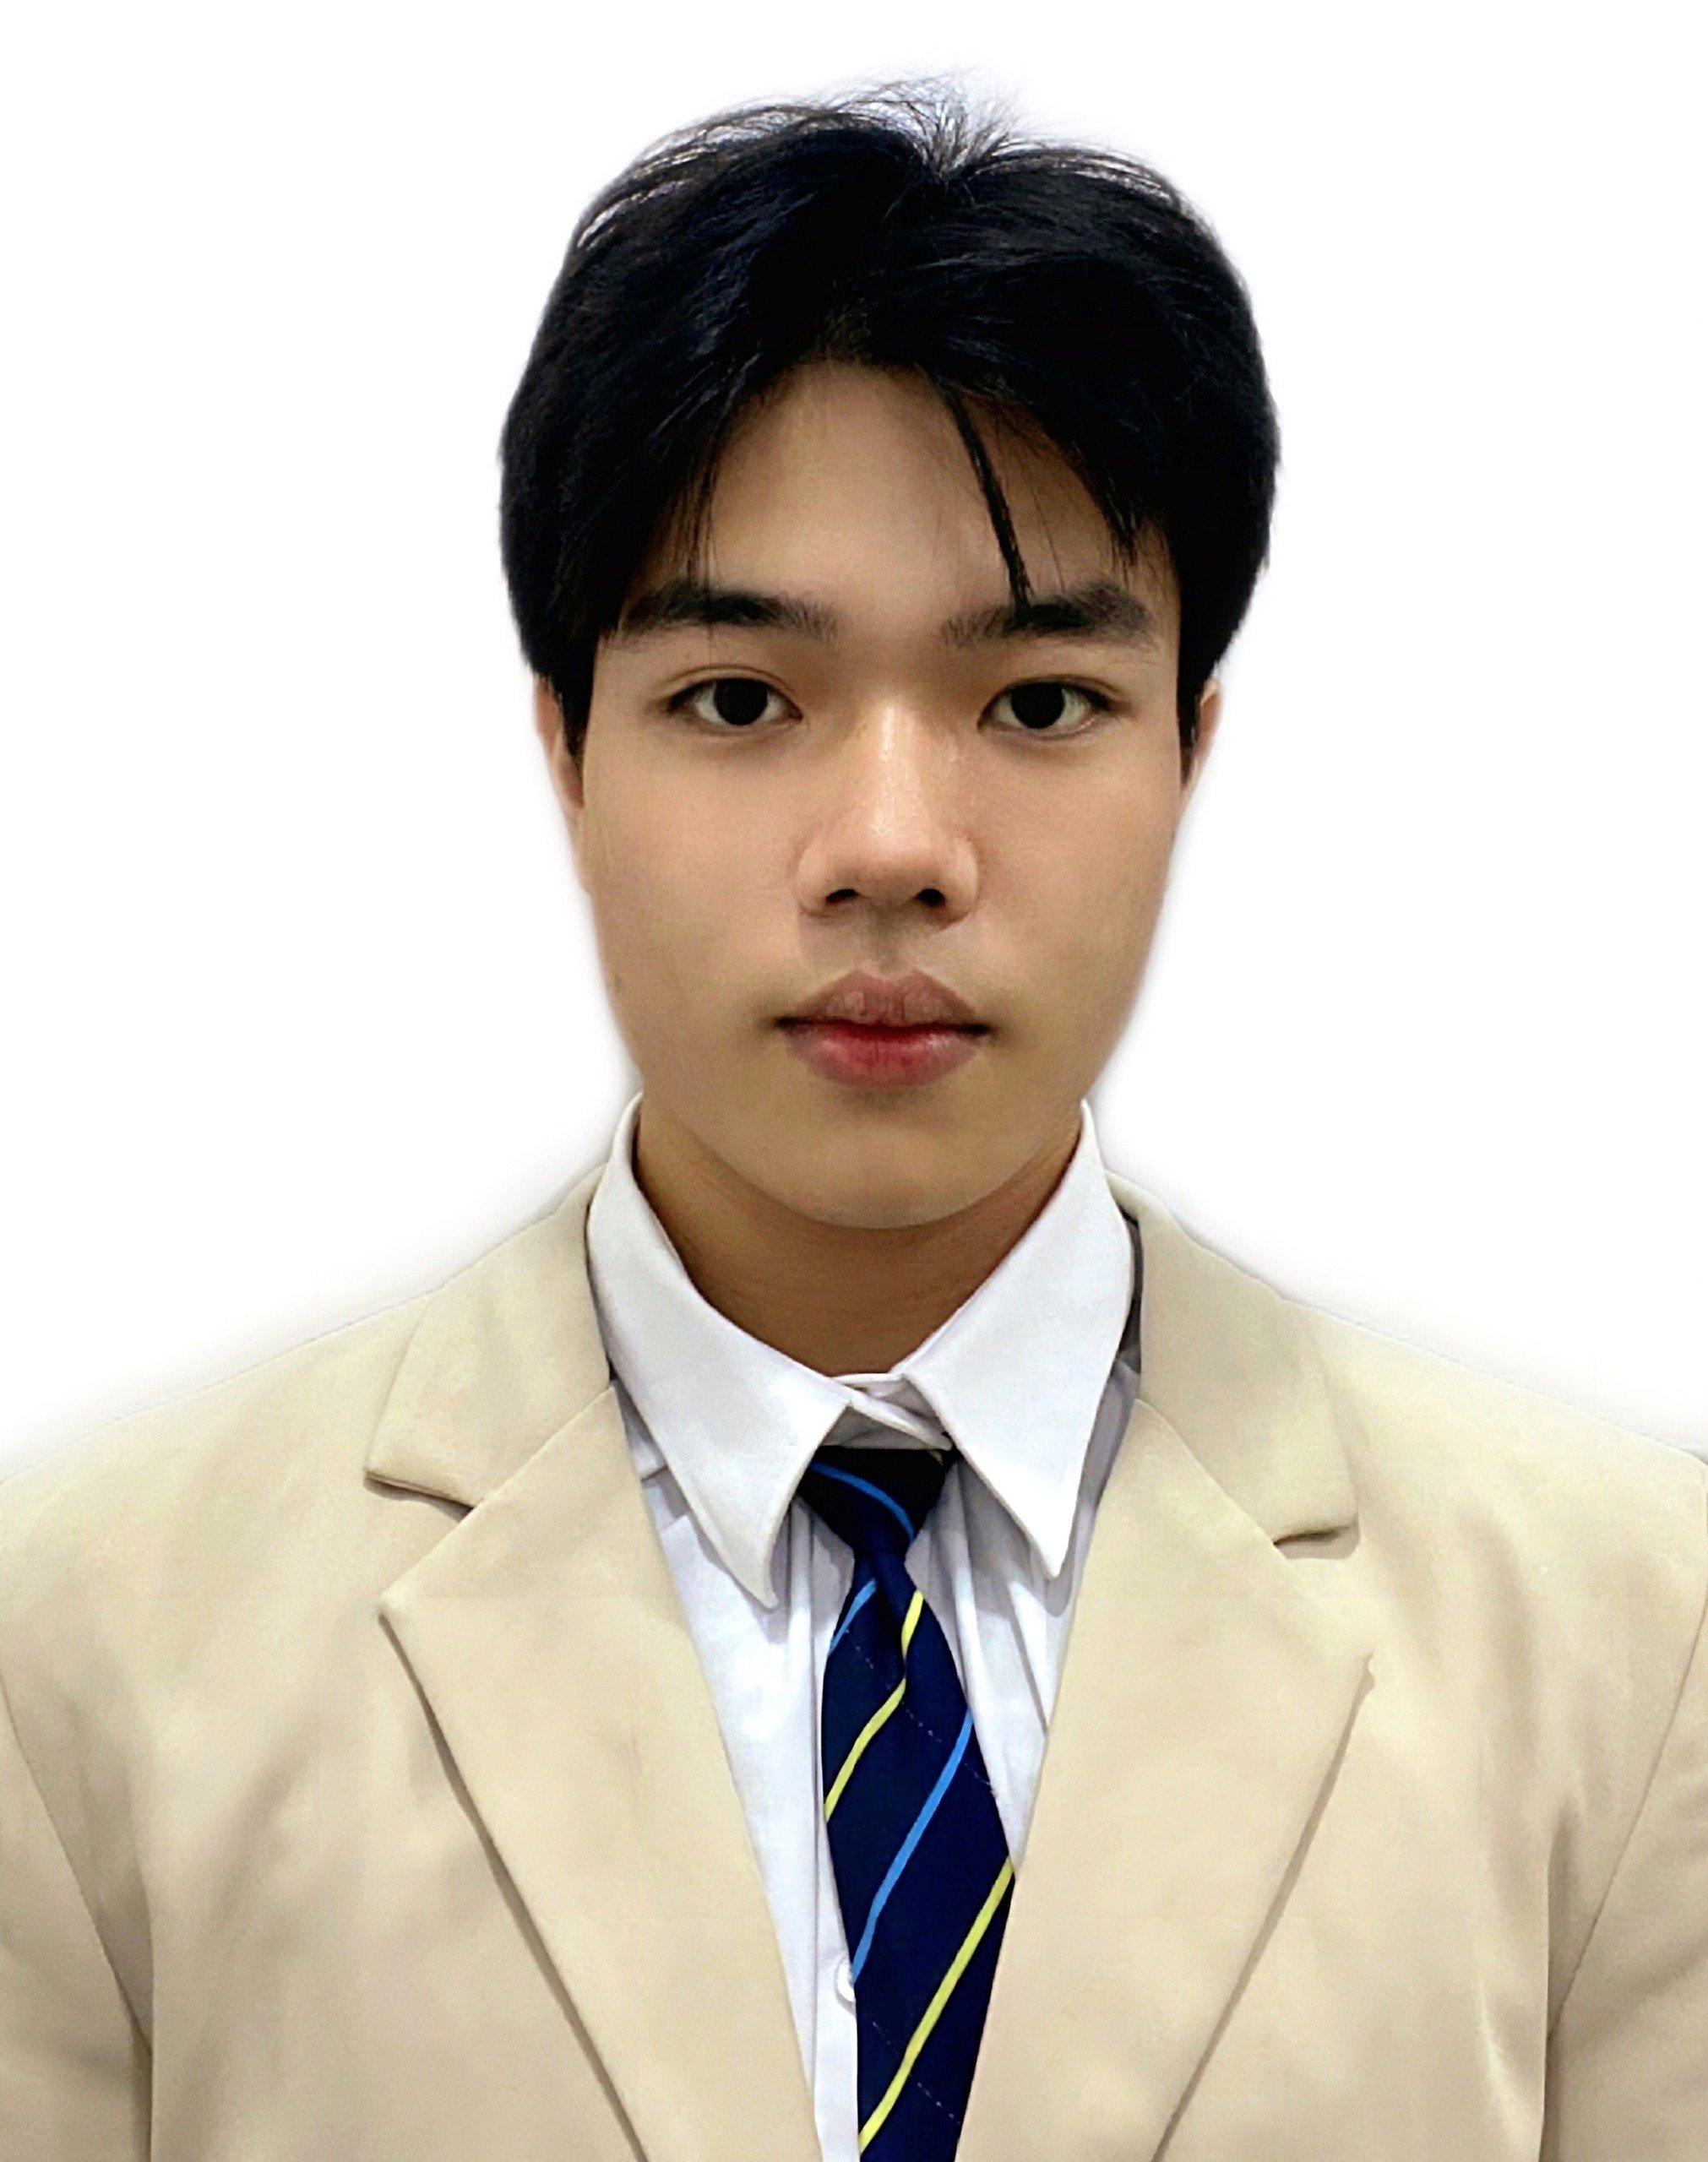
Trương Quang Huy(leader)
Lên Ý tưởng: Hỗ trợ viết code trang giao diện trang chủ. Trang user.
**Theo dõi các thành viên làm việc.
Tạo trang admin.
Database:
Chỉnh sửa người dùng(tài khoản).
Phần admin.
Kiểm lỗi.
Thêm sửa Xóa, sản phẩm.
Hỗ trợ team phần đăng kí đăng nhập.

Slide 7
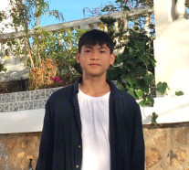
Lê Minh Khang
Xây dựng trang giỏ Hàng, Trang sản phẩm yêu thích, chi tiết sản phẩm. Tạo phần add cart
Hỗ trợ làm word.
Database:
Phần doanh mục.
Mua hàng.
Đăng nhập admin.
Danh sách bill-update.
Thống kê sản phẩm đã và chưa giao.

Slide 8
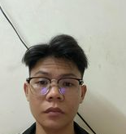
Đoàn Kim Tâm
Xây dựng trang contact. Review.
Figma(Hỗ trợ).
Kiểm lỗi thanh toán.
Làm slide-thuyết trình.
UI-UX.
Database:
Kiểm lỗi thanh toán.
Sản phẩm yêu thích. Lượt view sản phẩm..
View cart.
Bill khách hàng.

Slide 9

Huỳnh Quốc Việt
Xây dựng figma .
Code trang sản phẩm Tìm kiếm và chỉnh sửa hình ảnh không dính bản quyền.
Hỗ trợ Mua hosting upload -chỉnh sửa khi gặp lỗi.
Upload web.
Database:
thanh toán , trả hóa đơn.
Phần thống kê.

Slide 10
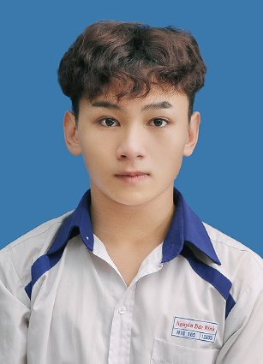
Nguyễn Đức Minh
Viết code trang bài viết.
Làm word. Hỗ trợ team mua tên miền .
Hostiing.
Database:
Tài khoản người dùng.
Componest( chart,main, table).
Thông báo đăng kí tài khoản thành công.

Slide 11
process
Làm word báo cáo. Check kiểm thử lỗi để báo cáo ASM.
Hoàn Thiện 1 tuần đầu
Sử dụng figma chung.
Lên Ý tưởng thiết kế trang admin. Quản lý database
Sử dụng github để trao đổi...
Tuần 2
Hoàn thiện code giao diện bằng Php html5-css3, bootstrap..
Tuần 3
Hoàn thiện mảng backend.
Cả team support cùng nhau.Thiết kế giao diện admin.
Check lỗi....
Tuần 4
Mua Hosting domain để up web Để Hoàn thiện trang web quàn bá sản phẩm...
Cuối

Slide 12
Phần Giới Thiệu ĐỒ ÁN Đã Thực Hiện.
netx

Slide 13
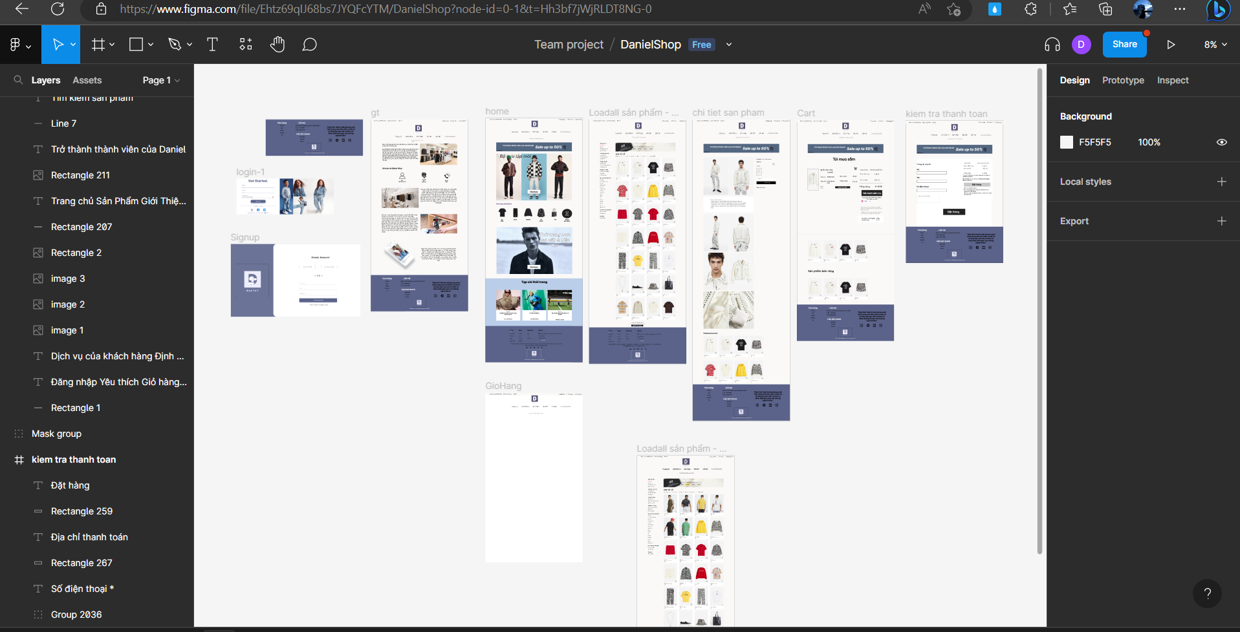
Tổ chức xây dựng giao diện FIGMA bởi các thành viên trong nhóm.
DanielShop – Figma

Slide 14
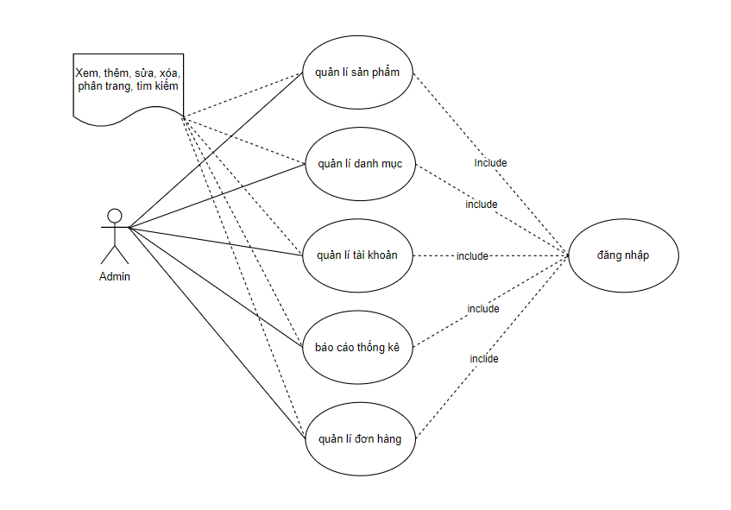
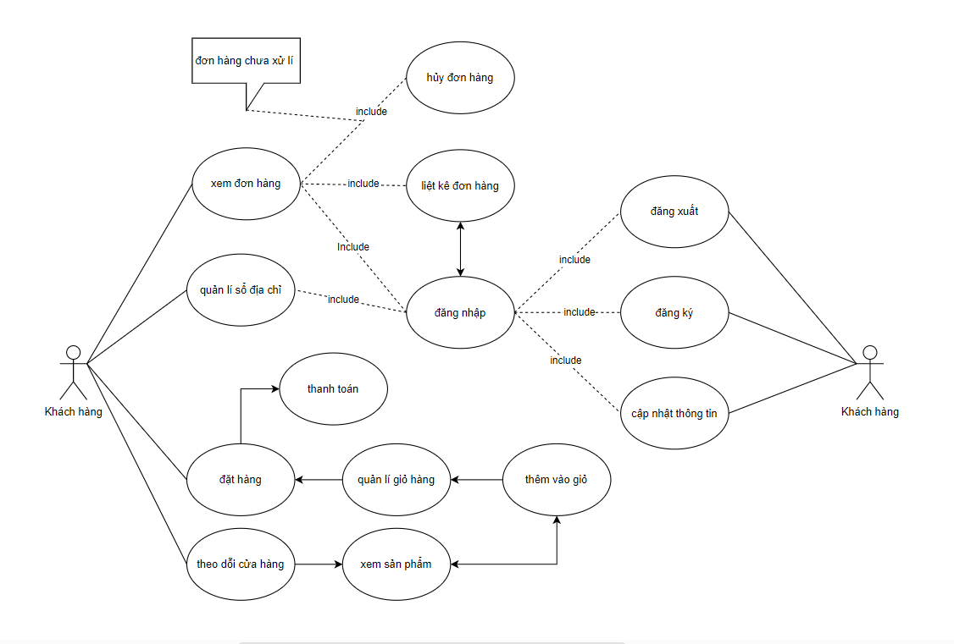
Phần I: Sơ Đồ Database
1: Khách Hàng
2: ADmin

Slide 15
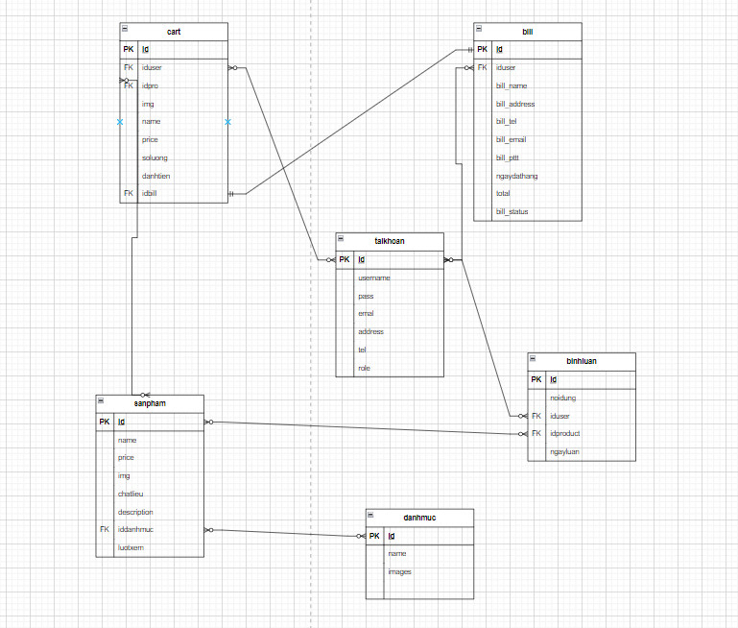
Sơ đồ quan hệ

Slide 16
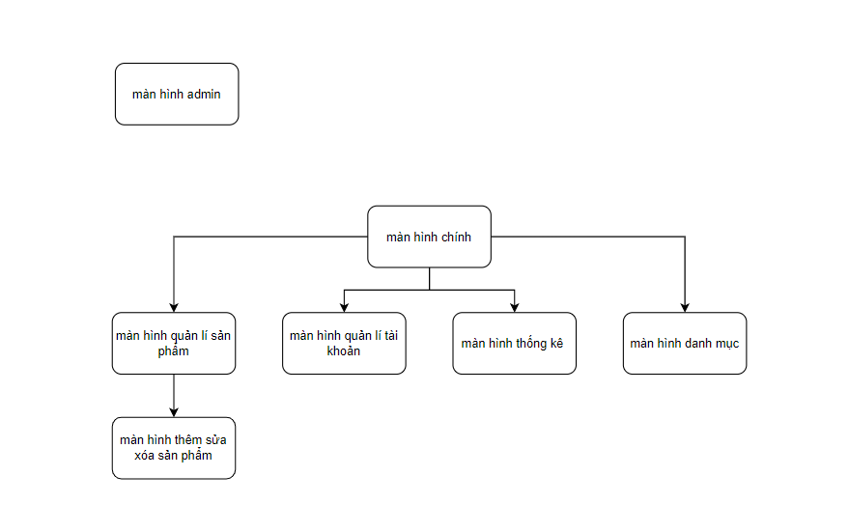
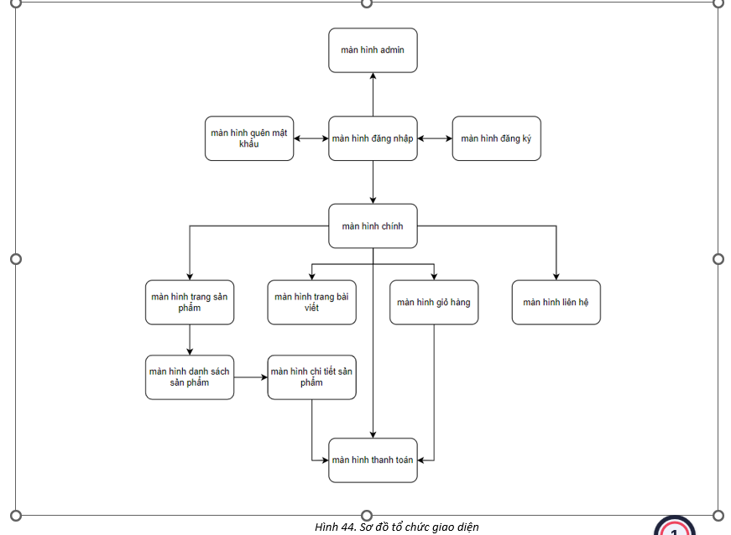
Chuỗi chức năng hoạt động
user
admin
Và các chức năng khác – nhóm em sẽ demo.

Slide 17
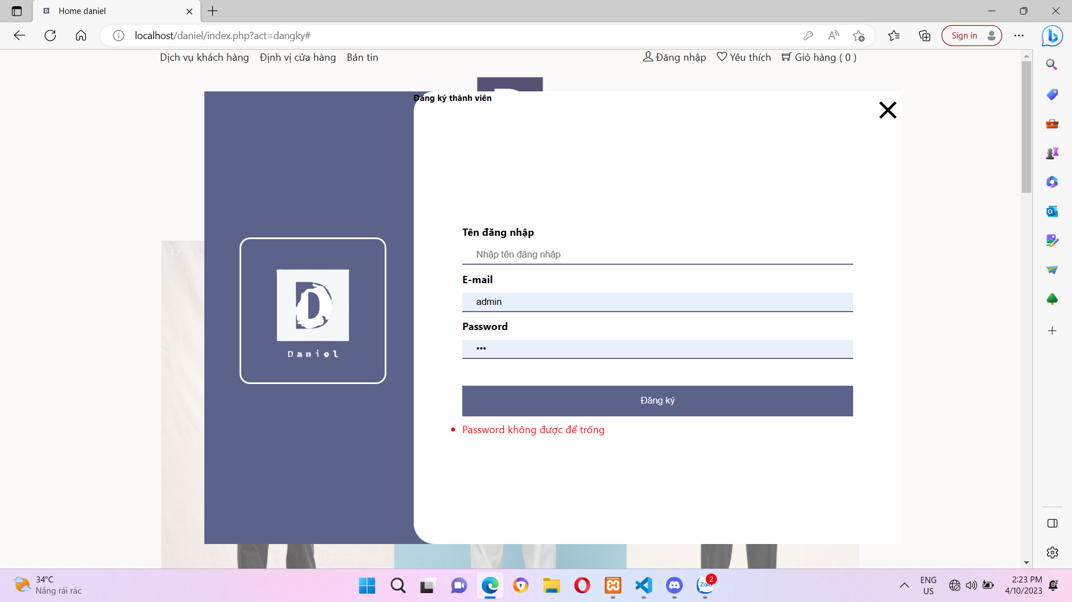
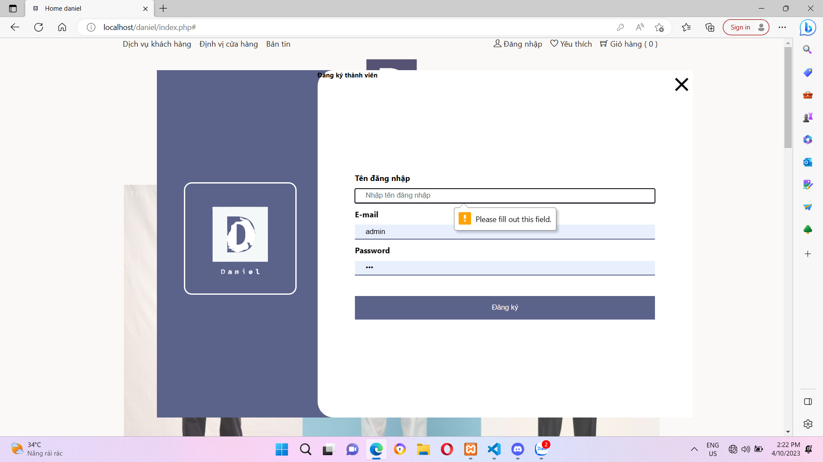
Phần kiểm lỗi đăng nhập đăng kí
Thông báo k được bỏ mật khẩu
Thông Báo điền đầy đủ

Slide 18
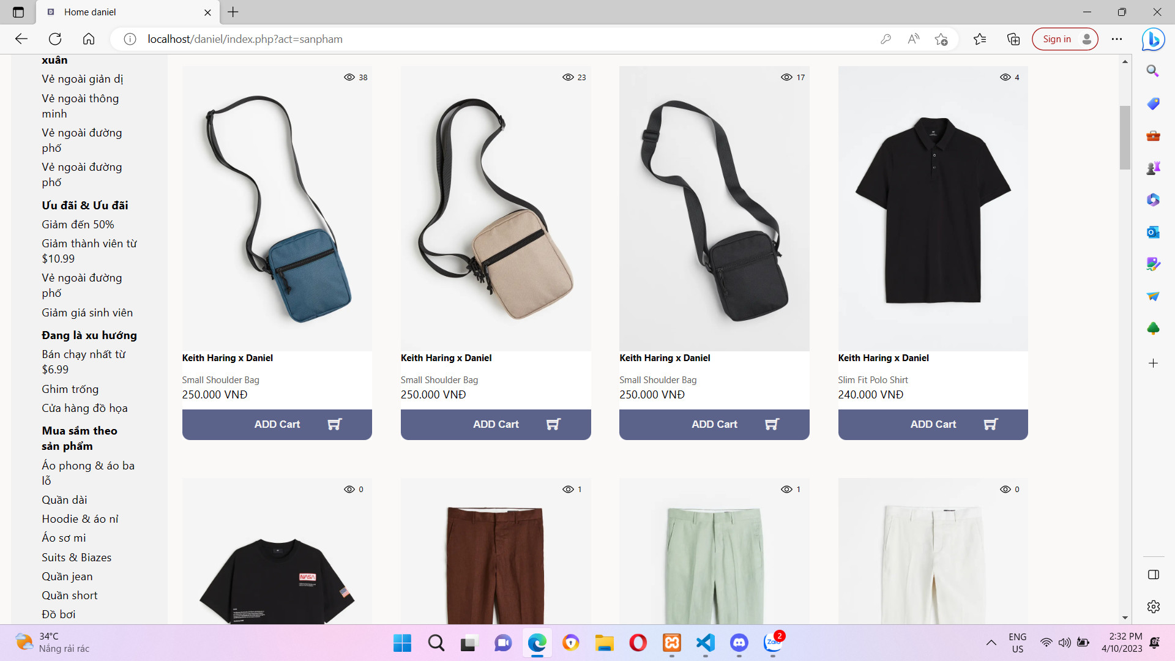
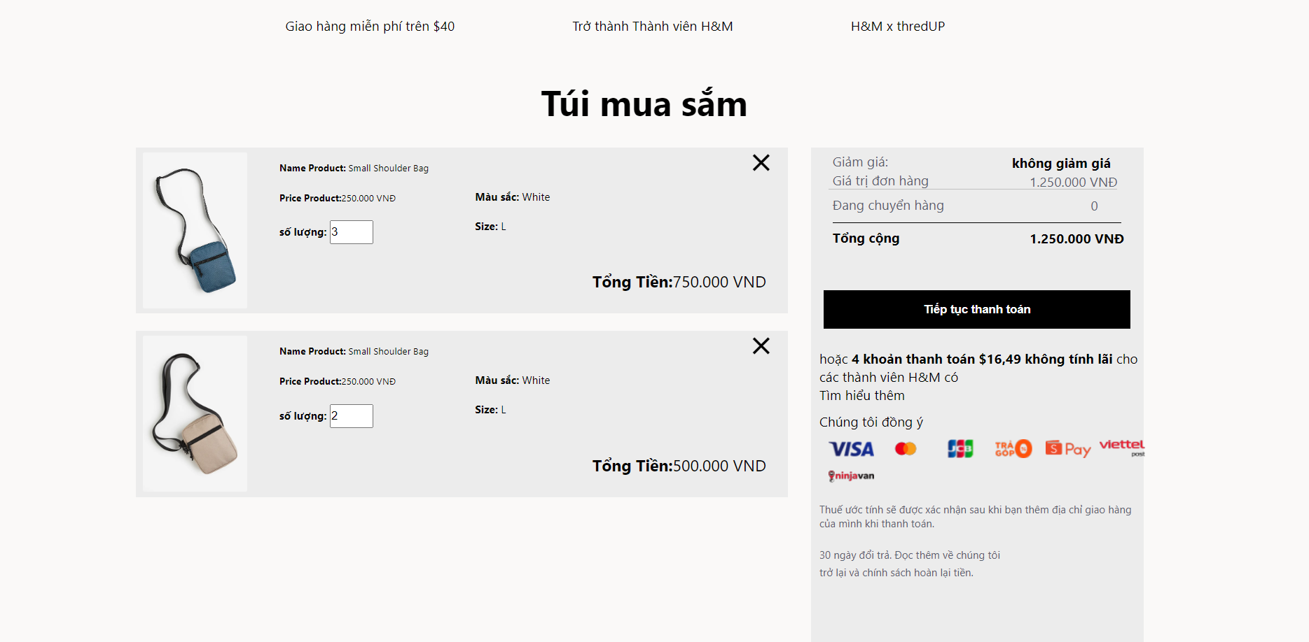
Sản Phẩm: mới được cập nhật
Các sản phẩm được nhiều xem sẽ đc hiện lên đầu web
Sản phẩm sau khi thêm vào Cart thì số tiền sẽ đc (+) Tổng lại cho Khách hàng.

Slide 19
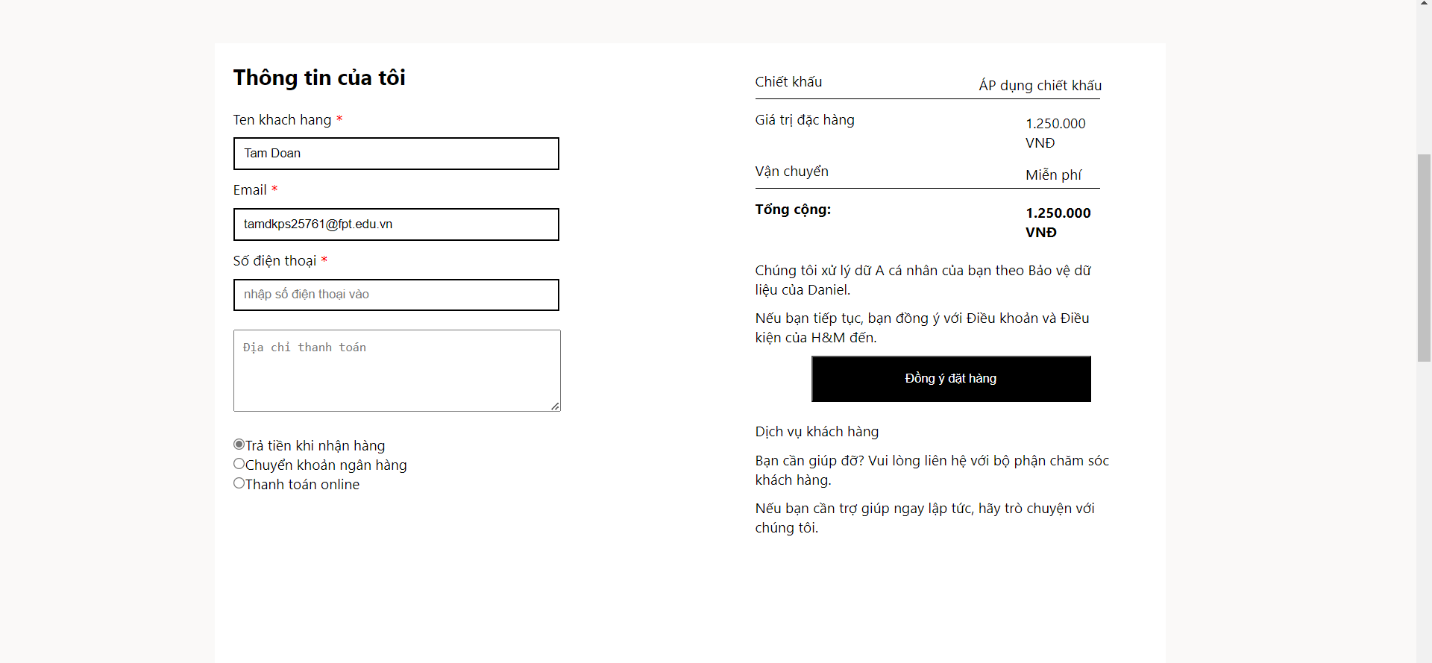
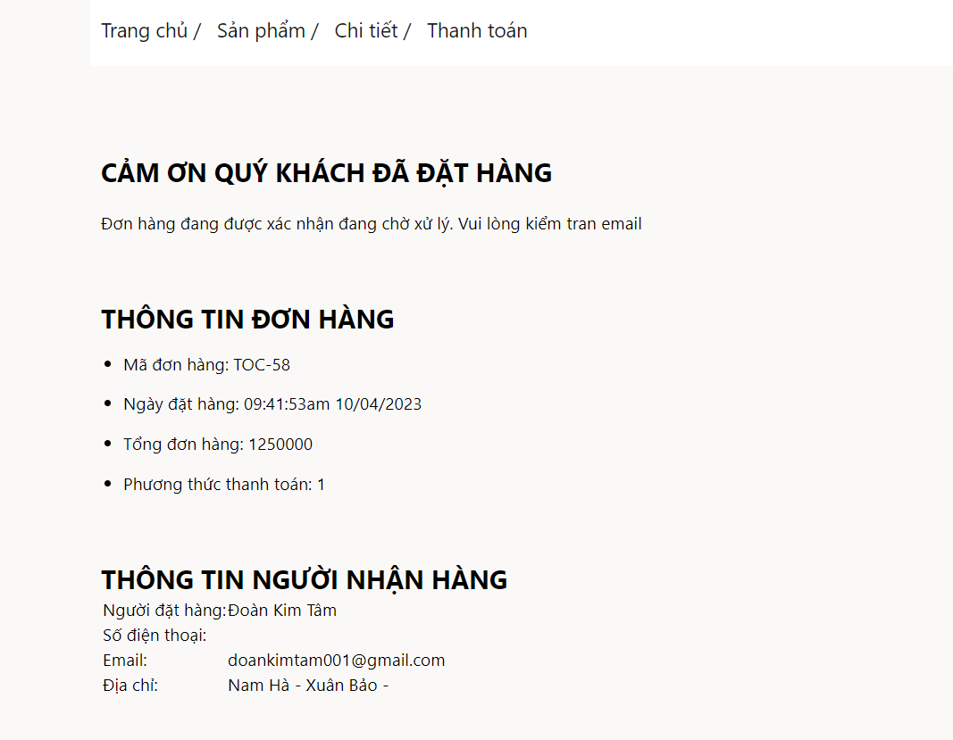
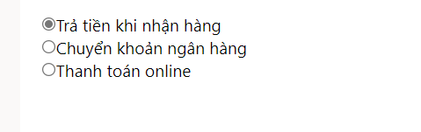
Điền thông tin thanh toán
Có các lựa chọn thanh toán
Hoàn thành Và WEB trả về BILL đã đặt hàng

Slide 20
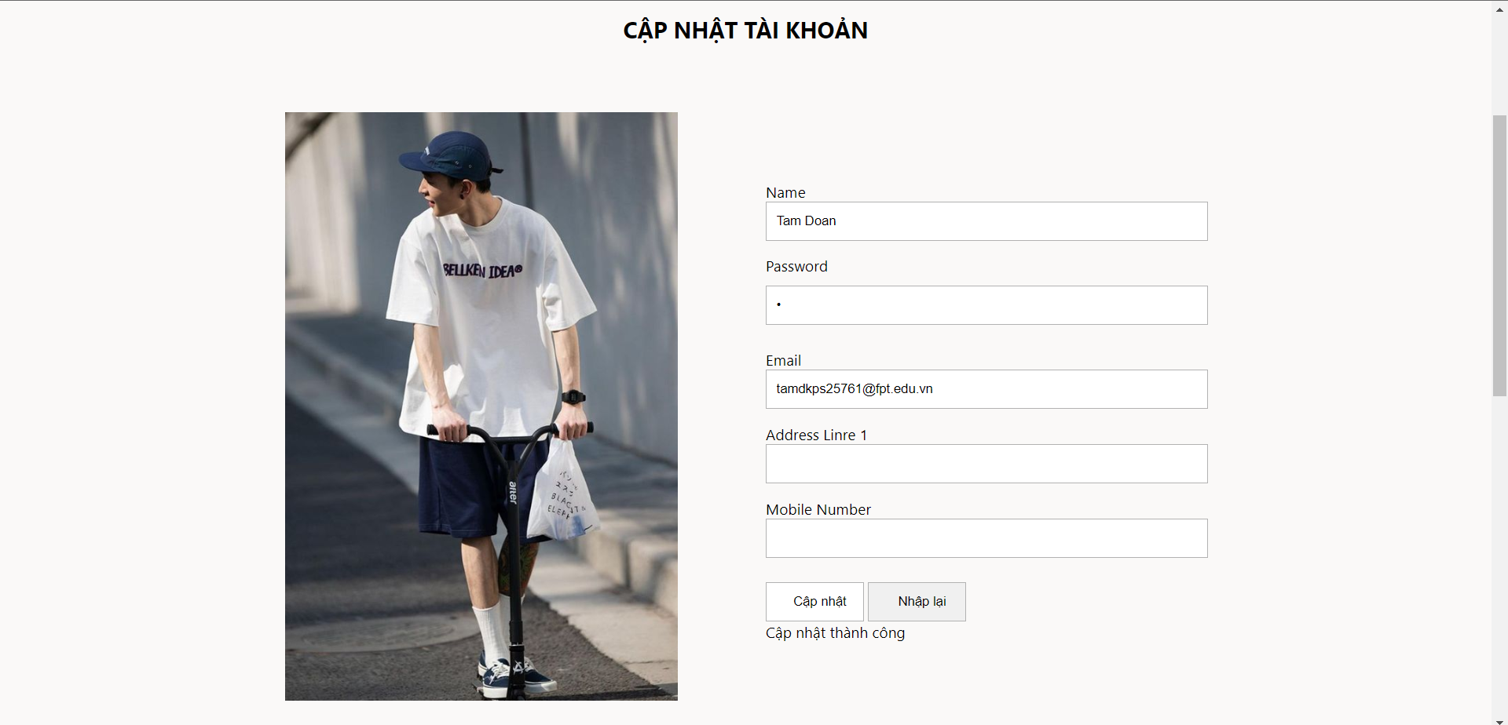
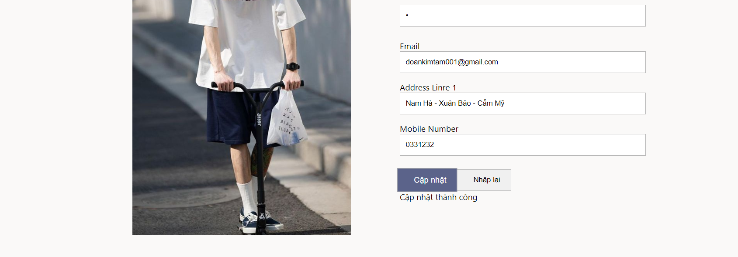
Phần người dùng
Cập Nhật Tài Khoản
Update Thành công

Slide 21
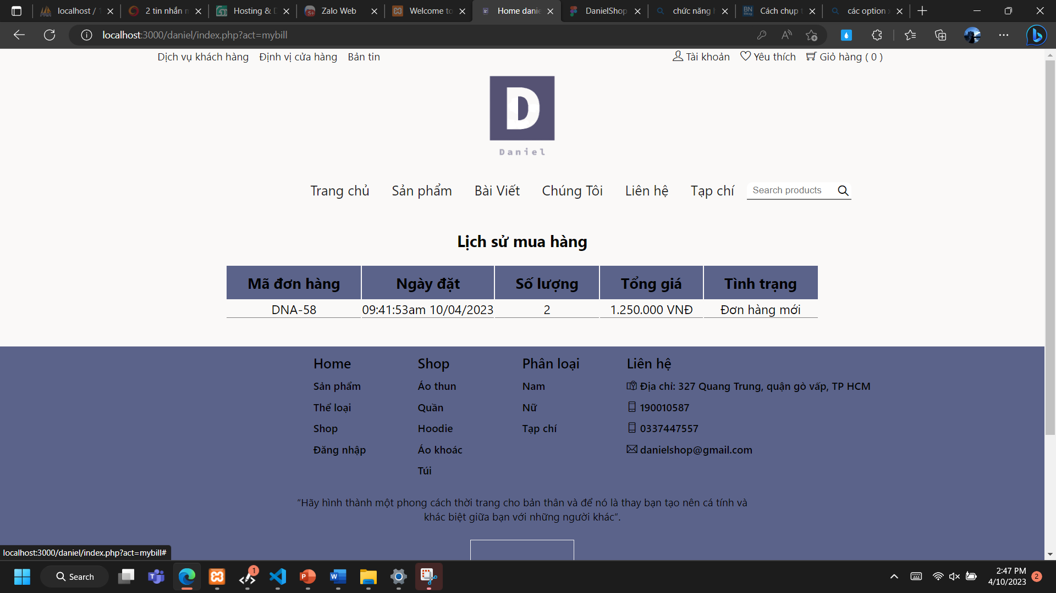
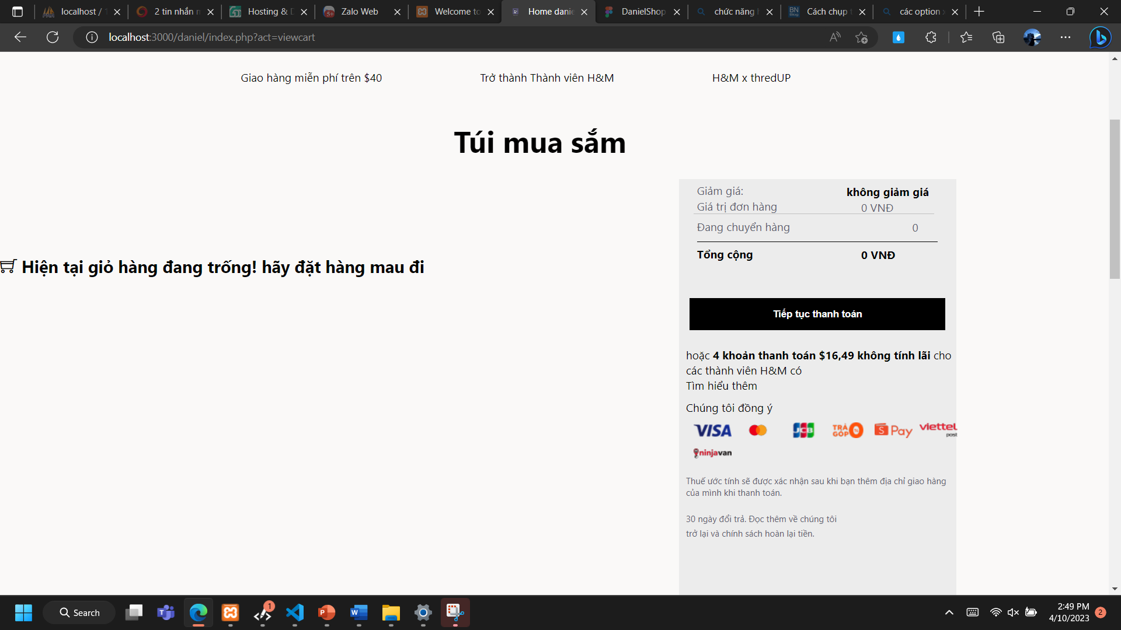
Sau khi mua đơn . Thì giỏ hàng mặt định trống nên thông Báo đên ng dùng GIỎ HÀNG Trống.
Trả về bill 0d
Lịch sử mua hàng
Chi tiết mã hàng – Ngày Đặt – Số lượng Tổng Giá- Tình Trạng.

Slide 22
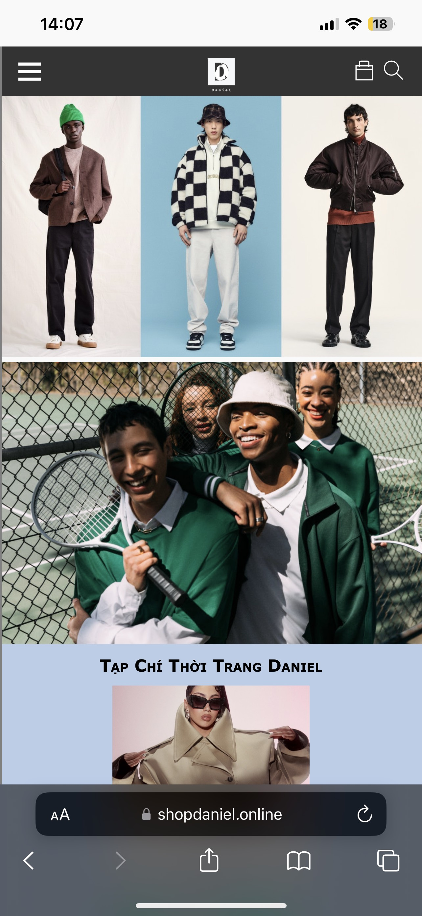
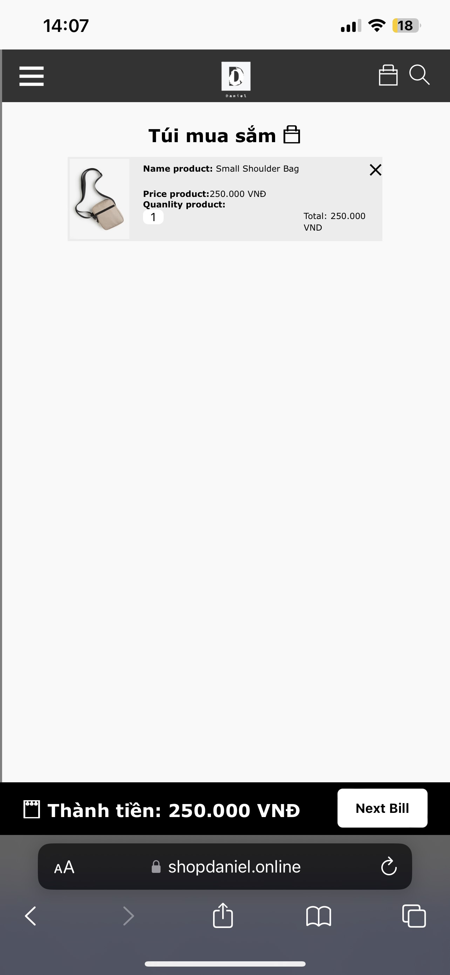
Responsive on Mobile phone

Slide 23
Các vấn đề.
Thuận Lợi
Khó Khăn
Đối với Nhóm em đã Học được rất nhiều Kiến thức.
Từ dự án nhóm em là các thành viên xa lạ không chung lớp. Nhưng vẫn kết nối và hỗ trợ nhau làm đồ án.
Thành viên đoàn kết theo sát tiến trình. Tạo cho chúng em tính kỷ luật hơn .
Là nền tảng để làm đồ án cuối cùng.
Chưa hiểu ý nhau đặt tên file trong source code.
Nhiều vấn đề lỗi mà nhóm em chưa thực hiện được.
Kiến thức Cơ bản đã nắm rõ. Nhưng nhóm cần bám sát nhiều hơn về Dự án để phát triển sau này.

Slide 24
Lời cảm ơn!
​Em xin gửi lời cảm ơn chân thành đến Cô : Nguyễn Thị Nam giảng viên môn (Dự Án 1). đã trang bị giúp em những kỹ năng cơ bản và kiến thức cần thiết để hoàn thành được đồ án này.
Tuy nhiên, trong quá trình làm đồ án do kiến thức chuyên ngành của em còn hạn chế nên không thể tránh khỏi một vài thiếu sót khi trình bày và đánh giá vấn đề. Rất mong nhận được sự góp ý, đánh giá của các thầy cô bộ môn để đề tài của em thêm hoàn thiện hơn.
Nhóm xin chân thành cảm ơn!

Slide 25
Shopdaniel.online

Slide 26
Thanks everyone.
🟢🟢🟢🟢🟢🟢🟢

